Slide 1
Komunikační dovednosti
Vnímání sebe sama a svého okolí s uvědoměním předsudků ovlivňuje komunikaci. Kybernetika předsudků je zajímavá pro lidi, kteří chtějí efektivně pracovat na sobě, pracují s dalšími lidmi a chtějí k nim přistupovat s plným vědomím jejich osobností. Předsudky v komunikaci mají pevné místo. Jak moc je pevné, jak moc na nich trváme a jaký mají na naši komunikaci vliv?
Kybernetika a předsudky

Slide 2
PŘEDSUDKY

Slide 3
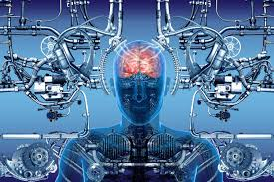
KYBERNETIKA…
(z řeckého „Kybernétes“ = Kormidelník)
je věda, která se zabývá obecnými principy řízení a přenosu informací ve strojích, živých organismech a společenstvích.

Slide 4
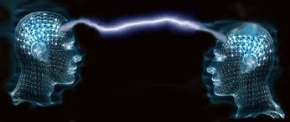
Kybernetika předsudků
Děj, situace, fakt, údaj, …
Přenos a jeho médium
Zkreslení informace
Zastavení informace – nespolupráce

Slide 5
KAŽDÝ ŽIJE SE SVÝMI PŘEDSUDKY
Dovolená
Životní partner
Odpočinek
Ideální večer
Užívat si – den, dovolená, spolu…, sami,
Pochoutka – víme co je a není dobré!
Vím, jak vypadá HRŮZA!!!

Slide 6
IDEÁLNÍ VEČER

Slide 7
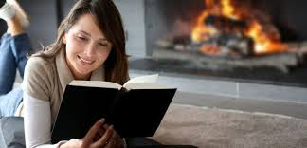
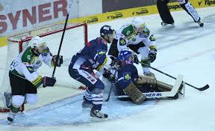
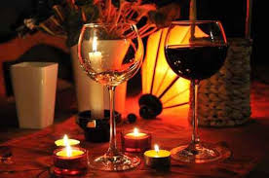
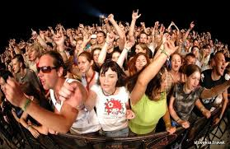
Ideální večer?

Slide 8
PŘEDSUDEK
TRADICE
MODEL
PŘEDPOKLAD
NORMA
ZVYKLOST
TEORIE
PŘEDSTAVA
NADĚJE
DOJEM
IDEÁL
NÁPAD
MYŠLENKA
HYPOTÉZA
SMĚR
PRAVDA
PLÁN

Slide 9
Kde se PŘEDSUDKY berou?
Máma (teta, Kája, v televizi, …) říkali že, …
Někde jsem četl, viděl, slyšel, že, …
Já/my vždycky …
Moje zkušenosti jsou takové …

Slide 10
Kde se PŘEDSUDKY berou?
Já to dělám takhle …
Děláme to NEJLÉPE
Vždycky to FUNGUJE, bude i teď
„JÁ“, a to umím NEJLÉPE
Můj TALISMAN,…
Naše TRADICE jsou ty nejlepší…
Naše zkušenosti GENERALIZUJEME

Slide 11
Zdroje předsudků
SLOVO, SLOVA, ŘEČ, ….
SLOVA.mp4
NÁZVOSLOVÍ1.mp4
NÁZVOSLOVÍ2.mp4
význam slov

Slide 12
Předsudky stvrzujeme
JÁ MYSLEL, ŽE…
JÁ VÍM,…
JE MI JASNÉ!
ROZUMÍM TOMU!
VÍM SVÉ!
moje zkušenosti říkají, že…

Slide 13
Zdroje předsudků
NEZÁJEM O INFORMACE
NEDOSTATEČNÉ INFORMACE
VŠEMU ROZUMÍM!
NEROZUMÍM TOMU☹
NAŠE SMYSLY NÁM ŘÍKAJÍ
informace

Slide 14
Jak mohou předsudky vypadat v praxi?
Chválíme přátele = kladný hrdina
Pohrdáme nepřáteli = zloduch, padouch
Dlouhodobě plánujeme = mapa, itinerář
Nejhlubší pochyby = odsouzení
Nejvyšší naděje
Příběhy života
Minulost
Budoucnost
+/- náboj
konečný slovník

Slide 15
Co s předsudky?
HODNOTA
Nelze nemít předsudky!
Identifikace předsudků
Zpracování předsudků
VÝZNAM
VZTAHY
UŽITEK
REVIZE
ZISKY/ZTRÁTY
A NĚCO NAVÍC…
ENERGIE

Slide 16
Práce s předsudky
Základní rovina
Pochopení vs. rozdíly
Cesta, spolupráce, otevření možností
Meta pozice
Sebeuvědomění a sebereflexe
Reflexe konání druhých
provokace
kontroverze
PRAVDA!
nedorozumění

Slide 17
Cesta je dlážděná dobrými úmysly.

Slide 18
Zdroje pro komunikaci
The Cybernetics of Prejudices in the Practice of Psychotherapy
…a další inspirace
Don Miguel Ruiz: Čtyři dohody
Lois P. Frankelová: Hodný holky nikdy nedostanou přidáno

